Slide 1
网络系统实验-综合实验
PB20000156
徐亦昶

Slide 2
选题
实现RIP算法
详解一次实验

Slide 3
RIP实验
由于原始框架比较复杂，增加路由选择协议后需要大改，因此本算法单独实现。可以在算法得到结果后在实验框架内对路由表进行赋值。
逻辑结构符合实际，即路由器只能通过接口传输的数据知道有关其他路由器的信息，路由器间的线被抽象为类，模拟数据的传输。
支持路由器、线路的增加和修改。

Slide 4
项目结构
Interface.* 定义接口类，实现数据的发送和接收
Network.* 定义整个网络，包含所有路由器、接口和线
Pipe.* 路由器间的连线，负责两个接口之间的数据传输
Router.* 路由器类，负责数据的处理
main.cpp 主程序，运行测试脚本

Slide 5
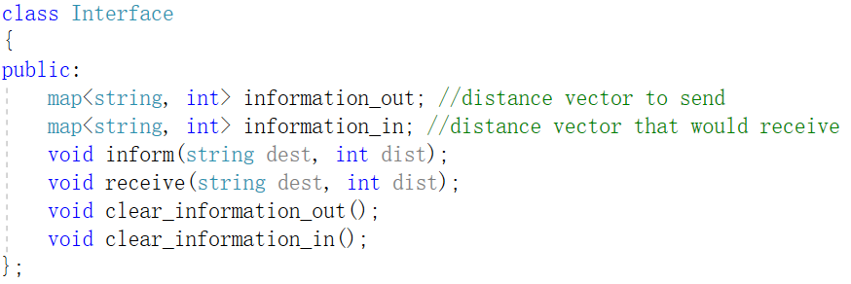
Interface类
具体包含接口将要发送出去的距离向量和接收到的距离向量、接口对应的路由器名。可以实现的功能有发送距离向量（数据缓存到存储将要发送出去的距离向量的变量）、接收距离向量（数据缓存到存储接收到的距离向量的变量）、清除发送缓存和接收缓存。它们会被上层的Pipe类和Router类调用。

Slide 6
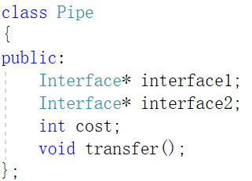
Pipe类
表示连接两个接口的通信信道，包含三个成员变量，分别是两个接口的指针和信道长度（可以理解成传输时间开销）。成员函数transfer用于接口之间数据的双向通信。每次调用transfer函数，接口1发送的数据会被转移到接口2的接收缓存，接口2的发送数据会被转移到接口1的接收缓存，同时它们的发送缓存会被清空。
数据发送时，距离向量的距离会自动加上该信道的传输开销

Slide 7
Router类
成员变量
interfaces：无序集合，路由器接口的指针
name：路由器名称
table：路由表，键为目标网络名，值为(距离，下一跳发送接口)对
成员函数
add_subnet(string name)：为路由器增加一个子网
process_message()：处理接收到的信息，更新路由表，返回路由表是否改变
refresh()：从所有接口往出发送路由表中的距离向量
inform(string dest, int dist)：从所有接口发送通向dest，距离为dist的距离向量

Slide 8
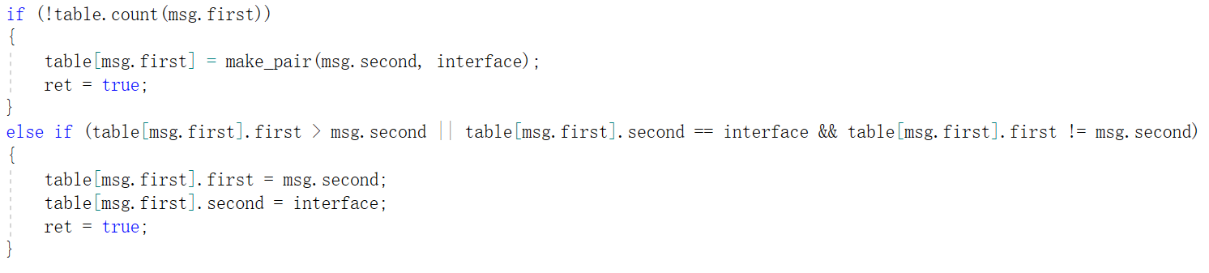
Router.process_message()
距离向量的处理规则如下：
如果表中没有，则直接添加
如果表中存在但距离比当前距离向量的小，则更新表，包括距离和下一跳对应接口
如果表中存在且接口和距离向量来源相同，无论距离向量是否更小，都更新表
只要表被更新就返回true，否则返回false

Slide 9
Network类
成员变量
routers：包含网络内路由器的集合
pipes：包含网络中路由器间信道的集合
router_map：名字到路由器类的映射
names_pipe_map：可以根据路由器名字找到连接这两个路由器的信道，用于修改通信开销
interface_router_map：找到接口下一跳的路由器名，仅打印路由表用
成员函数
refresh()：所有路由器重新发送距离向量
update()：所有路由器处理接收到的距离向量并更新路由表，返回true当且仅当有更新
print_tables()：打印路由表
add_router(string name)：增加路由器
add_subnet(string router, string subnet)：给某个路由器增加子网
add_link(string router1, string router2, int cost)：两个路由器间接线
modify_link(string router1, string router2, int cost)：修改信道传输开销
update_until_converge()：使用距离向量算法更新路由表，直到收敛

Slide 10
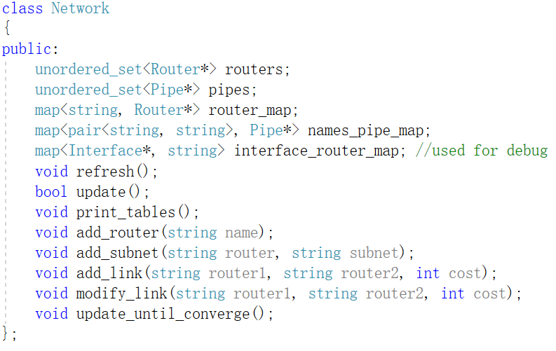
Network类

Slide 11
测试
假设有三个路由器，分别是A，B，C。具体结构如下：
net_B
B
21
A
1
net_A
7
C
net_C

Slide 12
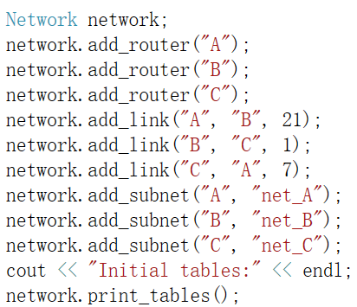
测试
如下代码建立起网络：

Slide 13
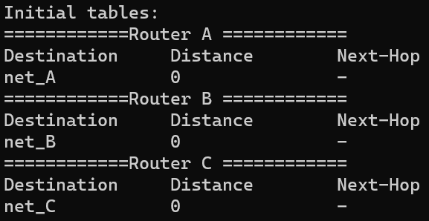
测试
初始路由表如下：

Slide 14
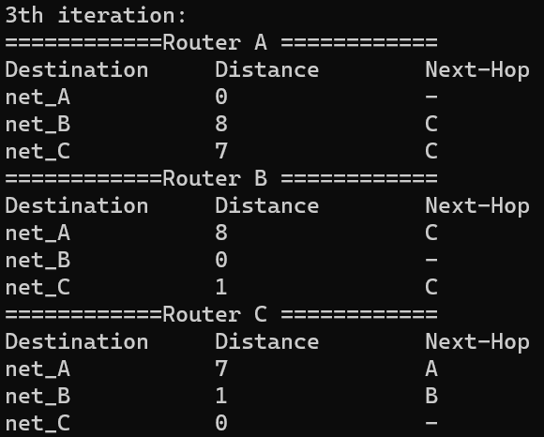
测试
调用network.update_until_converge()，可以使用距离向量算法直到网络收敛，同时打印出每一步迭代后的路由表。测得第三次迭代时确认收敛，此时的路由表如下：

Slide 15

测试
接下来，将A到B的传输开销改为3，再次使用距离向量算法直到收敛。
net_B
21
3
B
A
1
net_A
7
C
net_C

Slide 16
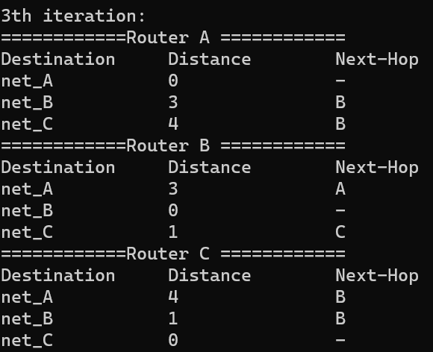
测试结果
第三次迭代时确定网络收敛，此时有多处表项发生变化。

Slide 17
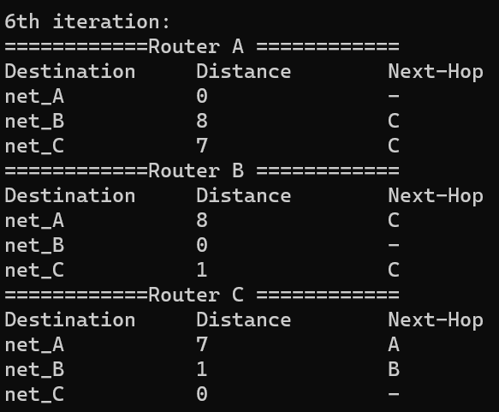
测试结果
再将A和B之间通信开销修改为10，第六次迭代时确定收敛。

Slide 18
Lab5讲解
segment_received函数收到包后的详细流程
RST包的发送及连接的结束
实验常见问题
Lab4测试样例改进建议

Slide 19
segment_received
我认为详细的流程应该写在文档中，压力测试阶段很多错误无法调试。
如果_active为false，应该直接返回。
如果当前已发送SYN但未确认，且接收到的是payload不为0的ACK包，在序列号正确的时候应该直接返回。
如果已发送SYN且包为ACK，则发送器接收包
接收器接收包
如果收到SYN且未建立连接，则使用connect()对sender进行连接（receiver已经在上一步接收到包，处于连接状态）
如果收到RST：在未完全建立连接（已发送SYN但未收到SYNACK），且收到的数据包没有ACK的时候直接返回。注意考虑ACK+RST的情况，应该视作先收到ACK再收到RST，按后面正常流程处理。
其他情况下收到RST，不干净地关闭连接，但无需发送RST。

Slide 20
segment_received
如果之前_sender收到ACK或receiver收到数据包后返回false，需要发送空包。如果seg有payload，需要发送ACK，但ACK会在数据包发送的时候自动赋值，所以也按发送空包处理。
如果有空包需要发送且_receiver已建立连接，但_sender待发送数据为空，则让_sender发送一个空包。
处理_sender中的所有待发送数据包并发送。注意此时处理ackno。
调用clean_shutdown，这个函数会自动在时机合适的时候断开连接。

Slide 21
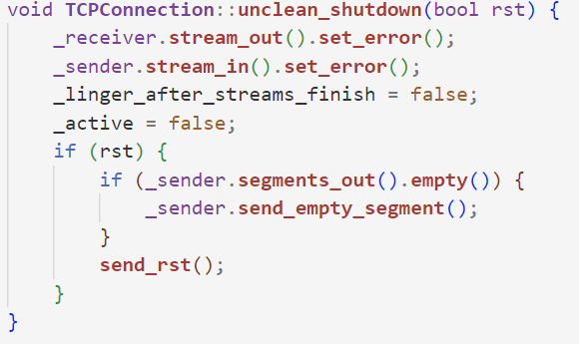
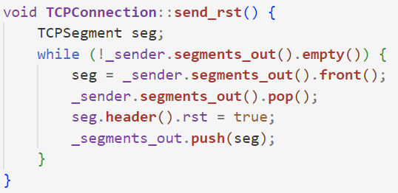
RST的发送
发送时机：连接器调用析构函数或超过最大重传次数
发送RST前，观察_sender是否有数据包没发送，如果有，则发送_sender的第一个数据包并打上标签。否则让_sender发送空包。主要是为了避免不必要的带宽。经过测试，这对于加速压力测试很有帮助。

Slide 22
实验常见问题
注意：除自定义成员函数和connect()，任何涉及到数据传输的成员函数都需要在结尾调用send_all和clean_shutdown。第一个函数用来发送_sender中的所有数据。对于connect()，只需调用send_all()发送SYN请求。例如：如果在end_input_stream结尾没有发空包，则t_active_close会失败，具体表现是在close Action后，希望发空包但没有发。
当数据包的seqno不合理时，需要发送空包。这一点在文档里没有提，需要对接收模块进行修改：seqno不在窗口范围内时要返回false。
segment_received和tick函数不需要调用_sender.fill_window()，只需要处理_sender已有的待发送数据。例如，在segment_received结尾调用fill_window后，t_ack_rst会失败。
在receiver里面尽可能多地用wrap，防止数据溢出导致出错。

Slide 23
Lab4测试样例改进建议
连续发送空包时，seqno应该是不变的。
完善关于TCPReceiver::segment_received返回值的测试。返回false的几个情形：
SYN未收到前收到非SYN包
stream_out().input_ended()为true时，收到序列号不合法或非空的数据包
对于非SYN包：长度不为0且不在接收范围内，或长度为0但接受窗口非空。注意对“接受范围”左边界的判断：长度不为0的时候，要求seqno + len > _ackno，而len为0时，仅要求seqno + len >= _ackno
注意到_sender中没有对发送窗口的正确性检测，应该在测试样例加上。
增加对_sender和_receiver的压力测试，模拟在connection测试样例中会遇到的所有情形。

Slide 24
Exp7-RadixTree详解
本次实验较为容易，因此重点在于RadixTree的实现。发现实验文档中未给出伪代码，会在此给出。
进行本次实验时，我先单独写了一个RadixTree插入和搜索的程序，最后再将其移入了实验框架。
清楚起见，将首先按照单独写的RadixTree测试程序讲起。

Slide 25
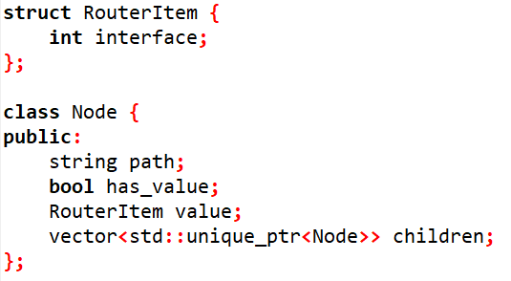
节点构造
path：当前节点表示的子串
has_value：是否有路由表项
value：路由表项，仅当has_value为true时才有意义。为了更方便地兼容进实验框架，我们把它的类型设置为RouterItem，RouterItem在示例代码中仅包含int型成员interface，迁移进实验框架后可以改变其结构。
children：向量，元素是指向节点孩子的智能指针。

Slide 26
RadixTree类
std::unique_ptr<Node> root：根节点。
RouterItem default_item：默认表项，对应路由表中的”others”。
RadixTree()：构造函数，生成根节点。
search(const string& path)：对一个字符串进行匹配，返回匹配到的RouterItem。
insert(const string& path, const RouterItem& value)：路径path下插入value项。
printTree()：打印RadixTree。
printNode(const Node* node, const string& indent)：从节点node开始递归打印，indent代表缩进。

Slide 27
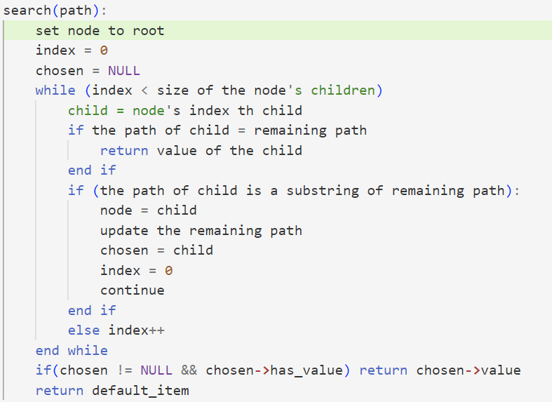
查找（伪代码）

Slide 28
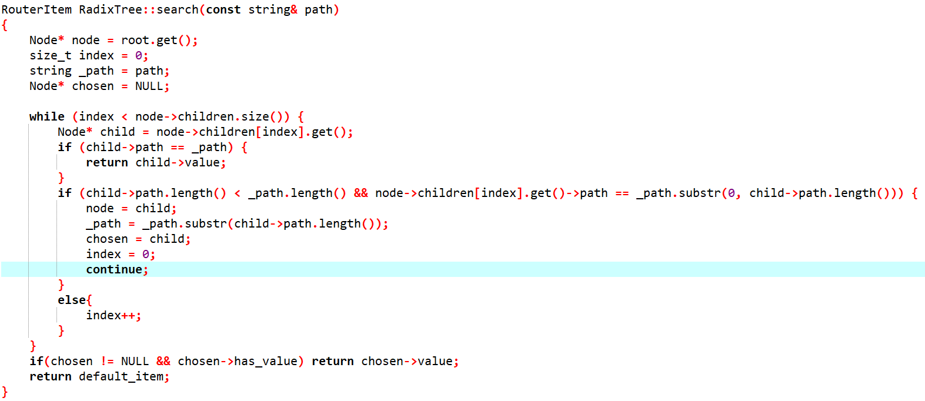
查找

Slide 29
插入(path, value)
寻找最长公共前缀，得到与公共前缀节点不同的剩余路径和公共前缀对应节点node。
如果待插入路径和最长公共前缀完全匹配，则直接对该节点赋值
否则，找到第一个和待查找路径有公共前缀的node的孩子child。
将这个孩子和剩余路径的最长公共前缀作为一个新节点向下分裂，分成两个孙子。
第一个孙子由child中剩余路径组成，相当于原来的child path属性去掉了公共前缀。
第二个孙子代表新插入的剩余的路径，赋值value。
如果未找到和待查找路径有公共前缀的node的孩子，则node下创建新节点，路径为剩余路径，值为value。

Slide 30
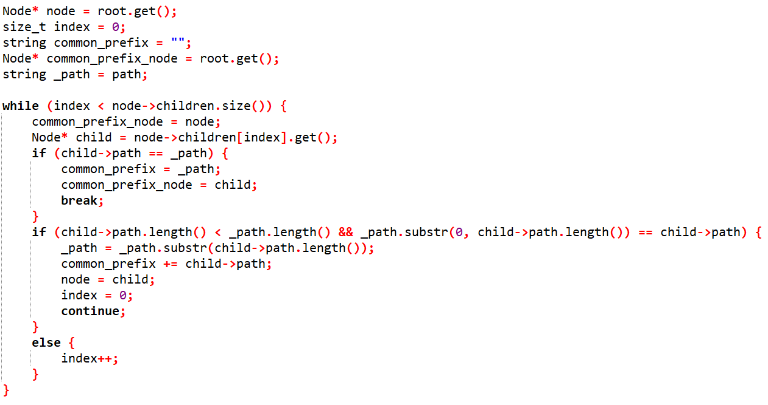
最长公共前缀的查找

Slide 31
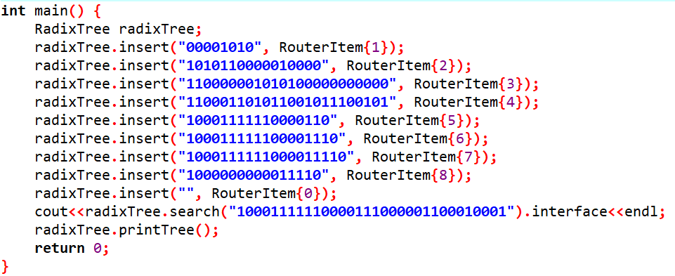
测试
使用了路由器实验中的一个测试样例来进行测试。

Slide 32
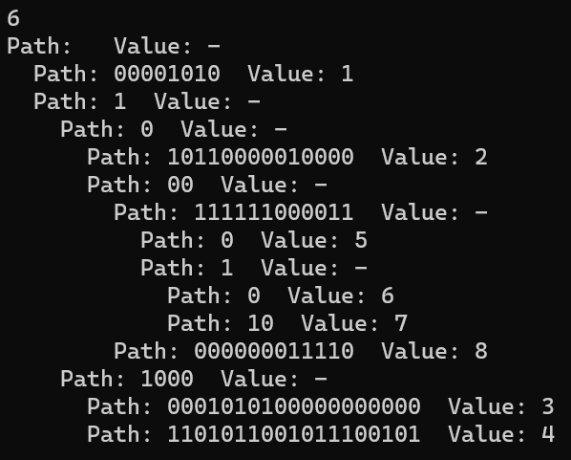
测试

Slide 33
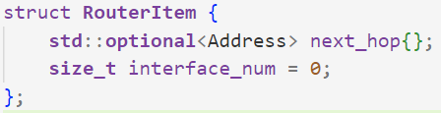

应用到实验框架
首先，对RouterItem做一点小小的改变，增加下一跳地址。
add_route函数会变得非常简单：
其中需要使用getBinaryString，给定一个IP地址和前缀长度，得到对应的二进制字符串。比较简单因此从略。
查找：

Slide 34
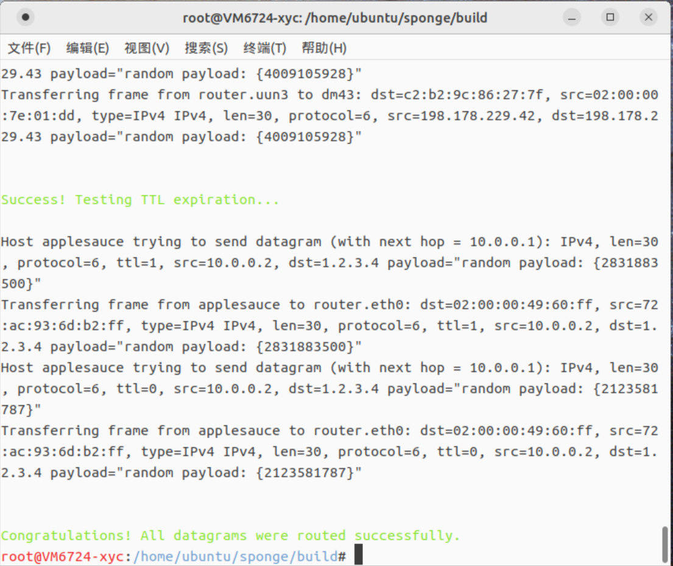
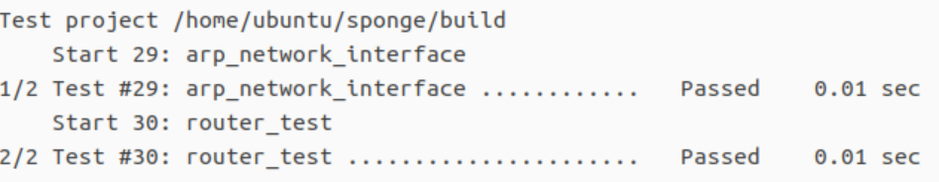
测试结果
由5s提到了0.01s
Network_simulator完全通过

